Slide 1


Муниципальное бюджетное дошкольное образовательное учреждение
детский сад №4 «Чиполлино»
г.Саяногорск
Проект
по формированию основ здорового образа жизни
у детей дошкольного возраста через физическое развитие
«Путь к здоровью»
Инструктор по
физической культуре
МБДОУ д/сад №4 «Чиполлино»
Янова Анастасия Геннадьевна

Slide 2
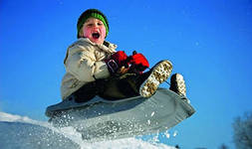
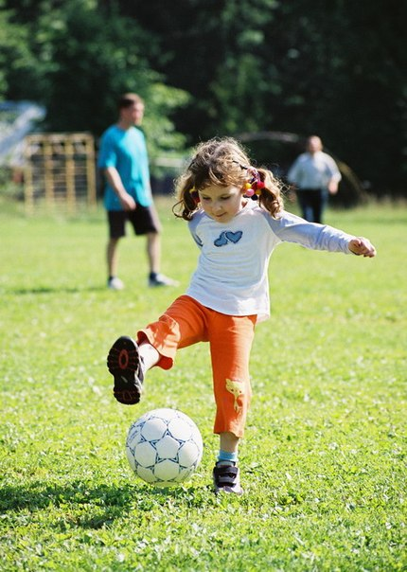
Вид проекта: Долгосрочный, исследовательский
Время реализации проекта: 3 года.

Slide 3
Цель проекта:
Организовать физическое воспитание в ДОУ таким образом, чтобы оно обеспечивало каждому ребенку разностороннее и гармоничное развитие, помогало ему использовать резервы своего организма для сохранения, укрепления здоровья и повышения его уровня; приобщение детей и родителей к физической культуре и здоровому образу жизни.
Задачи проекта:
Формировать у детей потребность в здоровом образе жизни, стремление к сохранению и укреплению своего здоровья средствами физической культуры.
Способствовать повышению резервных сил организма за счет функциональных возможностей.
Повышать педагогическую компетентность родителей в воспитании здорового ребенка через вовлечение их в совместную деятельность.

Slide 4
Принципы реализации проекта:
Доступность – учет возрастных особенностей детей – адаптированность материала к возрасту;
Систематичность и последовательность – постепенная подача материала от простого к сложному – частое повторение усвоенных правил и норм;
Дифференциация – создание благоприятной среды для усвоения норм и правил здорового образа жизни каждым ребенком.
Динамичность – интеграция образовательных областей

Slide 5
Дети
- участвуют в разных видах деятельности;
Познавательной, игровой, практической
Родители
- участвуют в совместной деятельности;
- делятся опытом с другими
Участники проекта
Педагоги
- осуществляют педагогическое просвещение родителей по проблеме;
- организуют деятельность детей
Медицинская сестра
- оказывает помощь в организации оздоровительных процедур;
- дают консультации для родителей.
Администрация
- осуществляет руководство;
- создает условия для реализации проекта;
- контролирует ее ход выполнения.

Slide 6
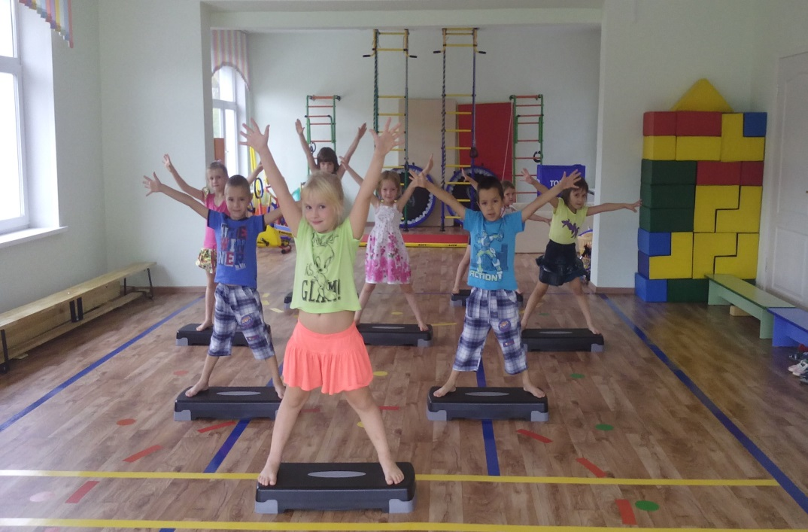
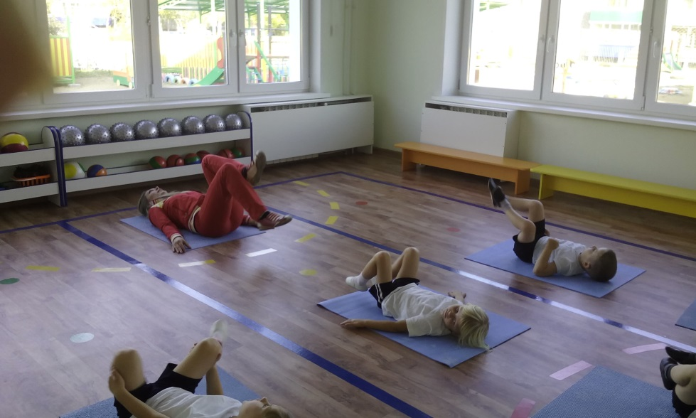
Актуальность:
Перед детским садом в настоящее время остро стоит вопрос о путях совершенствования работы по укреплению здоровья, развитию движений и физическому развитию детей. Известно, что здоровье только на 7-8% зависит от здравоохранения и более чем на половину – от образа жизни человека.
Забота о ЗОЖ – это основа физического и нравственного здоровья, а обеспечить укрепление здоровья можно только путем комплексного решения педагогических, медицинских и социальных вопросов.

Slide 7
Модель реализации проекта
Физическая культура
и спорт
Преемственность со школой
Внедрение новых технологий
Лечебно- профилактические мероприятия
Оздоровительные
мероприятия
Модули системы формирования здорового образа жизни
Воспитательно-образовательная работа
Работа с семьей
Коррекционная работа
(специалисты ДОУ)
Воспитание навыков и культуры поведения, положительных взаимоотношений и гигиенических навыков
Работа с социумом

Slide 8
Этапы реализации проекта:
I этап - подготовительный: (2016 – 2017г.)
Цель: Изучение возможностей и потребностей педагогического коллектива и родителей по оздоровлению детей.
Задачи:
1. Проведение мониторинга состояния работы по здоровьесбережению детей:
исследование состояния здоровья детей;
диагностика физической подготовленности дошкольников
2. Изучение уровня осведомленности и мотивации родителей в вопросах формирования, укрепления и поддержания здоровья дошкольников:
анкетирование родителей
3. Изучение научно-методической литературы по проблеме:
новых методик и технологий физического развития и оздоровления детей;
анализ существующих инновационных форм работы методической службы;
подбор новых более эффективных форм работы с родителями.

Slide 9
II этап - прогностический: (2017 – 2018г.)
Цель: Введение здоровьесберегающих технологий в воспитательно- образовательный процесс ДОУ.
Группы здоровьесберегающих технологий
Коррекционные технологии
Технология музыкального воздействия;
психогимнастика;
логоритмика;
Артикуляционная гимнастика
Технология сохранения и стимулирования здоровья
стретчинг
динамические паузы;
подвижные и спортивные игры;
релаксация;
пальчиковая гимнастика;
гимнастика для глаз;
дыхательная гимнастика;
коррегирующая гимнастика;
гимнастика пробуждения;
степ-аэробика;
«Зверобатика»;
прогулки;
Технология обучения здоровому образу жизни
физкультурные занятия;
познавательные занятия;
занятия из цикла «Познай себя»;
массаж;
работа на тренажерах;
оказание первой медицинской помощи;
дидактические игры;
сюжетно-ролевые игры;
театрализованные игры;
НОД по ознакомлению с окружающим .

Slide 10
Виды здоровьесберегающих
технологий
Медико-профилактическая
Физкультурно-оздоровительная
Технология обеспечения социально-психологического благополучия ребенка
Технология валеологического просвещения родителей
Технология здоровьесбережения и здоровьеобогащение педагогов

Slide 11
Задачи:
- Подобрать формы и методы оздоровления детей.
- Подобрать комплекс оздоровительных мероприятий для возможной реализации в разных возрастных группах.
Формы и методы оздоровления детей
Формы и методы | Содержание | Группы
1. Обеспечение здорового ритма жизни | - Щадящий режим (адаптационный период) - гибкий режим; - создание комфортной обстановки. | Все
2. Физические упражнения | - утренняя ритмическая гимнастика - НОД на по физической культуре - подвижные игры - профилактическая гимнастика (дыхательная, коррегирующая улучшение осанки, зрения, профилактика плоскостопия); - спортивные игры; - игры – эстафеты; - физкультминутки; - степ-аэробика; - зверобатика; - стретчинг; - оздоровительный бег; - прогулки, - гимнастика пробуждения | Все
3. Гигиенические и водные процедуры | - мытье рук и лица; - игры с водой; - обеспечение чистоты среды; - обливание. | Все

Slide 12
4. Свето –воздушные ванны | - проветривание помещений; - сон при открытых фрамугах; - прогулки на свежем воздухе; - обеспечение температурного режима и чистоты воздуха; - контрастные воздушные ванны. | Все
5. Спецзакаливание | - ходьба босиком; - точечный массаж; - обширное умывание; - обливание летом; - контрастное обливание ног. | Все
6. Активный отдых | - физкультурно-спортивные и музыкально-спортивные праздники; - дни здоровья; - физкультурные досуги и развлечения | Все
7. Диетотерапия | - рациональное питание | Все
8. Свето-и цветотерапия | -обеспечение светового режима; - цветовое и световое сопровождение воспитательно-образовательного процесса. | Все
9. Музотерапия | - музыкальное сопровождение воспитательно-образовательного процесса; - музотеатральная деятельность; - пение. | Все

Slide 13
10.Аудиотренинг и психогимнастика | - релаксация; - психогимнастика; - пальчиковая гимнастика | Все
11. Пропаганда ЗОЖ | - занятия из цикла «Познай себя» | Все
12. Логоритмика | - артикуляционная гимнастика - логоритмические упражнения | Все
Ожидаемый результат II этапа:
Внедрение здоровьесберегающих технологий во все виды деятельности. У детей появился достаточный уровень знаний о пользе и закаливании организма, правилах ухода за телом. Повысился интерес к научно-поисковой работе у педагогов и родителей. Дети владеют культурно-гигиеническими навыками, знают о значении витаминов для здоровья человека. Дети получили представления о том, чему учат в школе, о многообразии пространственных отношений в окружающем мире, о роли времени в природе и в жизни людей, о важности мышления для учебы.

Slide 14
III этап – практический (2018 – 2019г.)
Цель: Создание условий для психологического комфорта и сохранения здоровья детей.
Задачи:
Создать и поддержать условия для творческой работы педагогов;
Информирование сотрудников и родителей о реализации проекта
Внедрение современных форм работы с семьей по формированию потребности воспитанников в здоровом образе жизни:
Показательные выступления степ – аэробики для родителей
Издательство стенгазеты «Мы, здоровью скажем, Да!»
Анкетирование, тестирование родителей
Родительские собрания,
круглые столы
Дни
открытых дверей
Совместные изготовления атрибутов и эмблем к спортивным праздникам
Модули
взаимодействия
с родителями
Открытые показы НОД
Консультации, семинары – практикумы для родителей
Оформление наглядного материала по теме
Конкурсы с участием родителей
Индивидуальные консультации
Проведение спортивных, интеллектуальных праздников, досугов, развлечений с участием родителей

Slide 15
Разработать занятия из цикла «Познай себя» в разновозрастных группах ;
Разработать и внедрить перспективный план и комплексы упражнений по кружку «Степ-аэробика» (для детей старшего и подготовительного дошкольного возраста) – 1-2 раза в неделю;
Ввести в систему физкультурно-оздоровительной работы и воспитательно-образовательного процесса здоровьесберегающие компоненты – (приложение 1) –
(утренняя ритмическая гимнастика по технологии Ж.Е. Фирилевой, Е.Г. Сайкиной «СА-ФИ-ДАНСЕ (танцевально-игровая гимнастика для детей), «Зверобатика», использование некоторых упражнений стретчинга), дыхательные упражнения, физкультминутки, пальчиковая гимнастика, релаксация, психогимнастика, лечебная гимнастика для детей с плоскостопием), артикуляционная гимнастика, подвижные игры, игры – эстафеты, НОД по физической культуре, элементарное оказание первой медицинской помощи, дидактические игры,
НОД по ознакомлению с окружающим миром во взаимодействии с воспитателями «Родные просторы» (региональный компонент), степ – аэробику, закаливающие мероприятия.
Постоянно анализировать результаты работы по здоровьесбережению;
осуществить работу по преемственности со школой (приложение 2), социумом (приложение 3) и взаимодействие воспитателя по физической культуре с педагогами специалистами ДОУ (приложение 4).

Slide 16
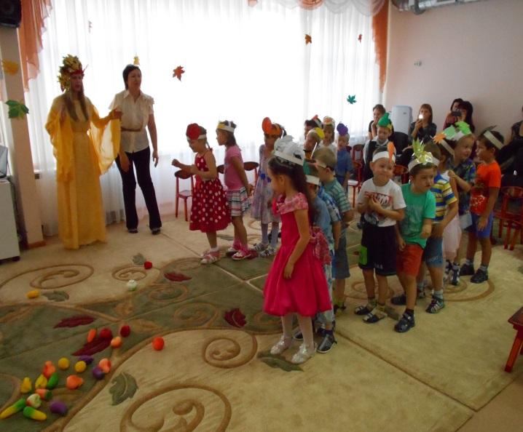
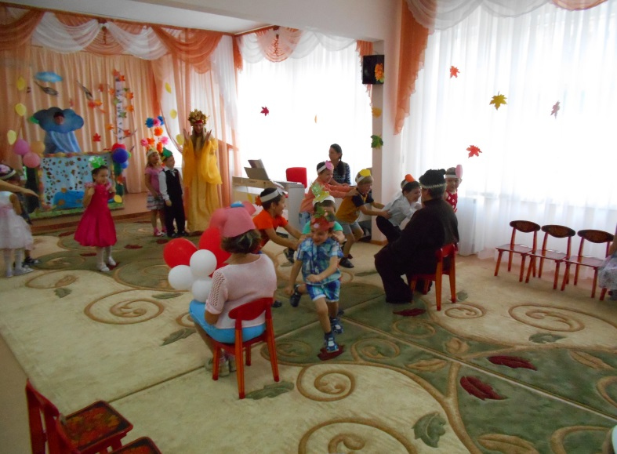
Ожидаемый результат II этапа:
Уменьшение количества детей с пласкостопием. Расширение кругозора детей в вопросах сохранения здоровья и организации ЗОЖ, повышения психофизических способностей и общего развития, обеспечение программного уровня развития движений и двигательных способностей детей, снижение заболеваемости и заинтересованности родителей данной проблемой.
Улучшение материально-технической базы детского сада и оснащение его методической литературой.

Slide 17
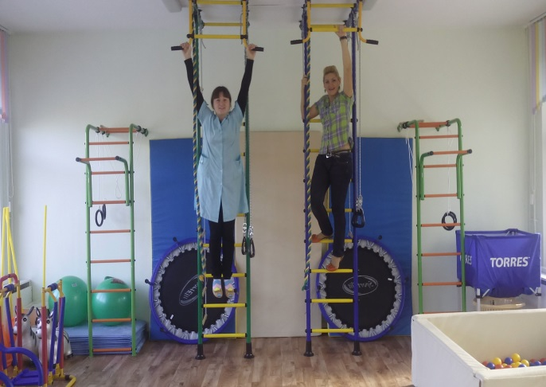
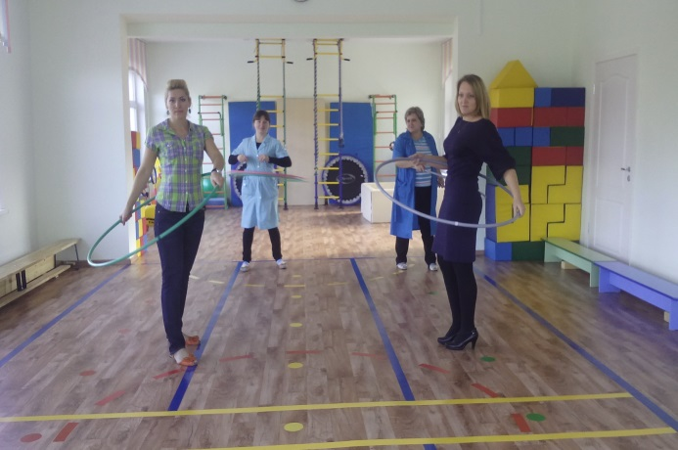
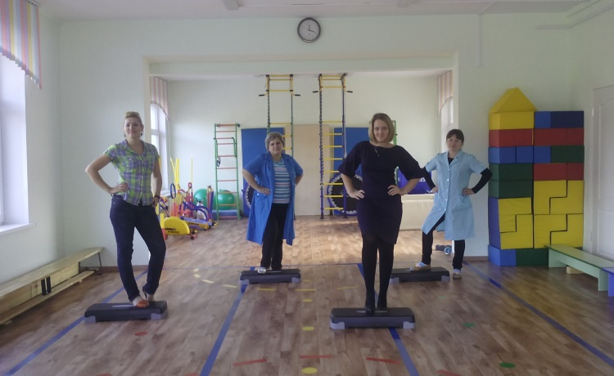
IV этап- заключительный
Цель: Совершенствование результатов проекта.
Задачи:
Содействовать развитию физических, познавательных, музыкальных возможностей детей;
Развивать познавательную активность детей;
Активно вовлекать в работу педагогов и родителей по воспитанию и формированию основ ЗОЖ.

Slide 18
Результативность
Таким образом, целостная система образования, оздоровления, психолого-педагогического сопровождения, основанная на педагогических инновациях способствует гармоничному физическому развитию детей.
В целом, эффективность здоровьеориентированной деятельности в детском саду прослеживается в возросшем уровне компетентности педагогов в вопросах здоровьесбережения, а также в целом в активизации оздоровительной деятельности в детском саду.
Это в конечном итоге положительно повлияло на развитие двигательной активности ребенка, развитие физических качеств и, в целом благоприятно сказалось на состоянии здоровья детей, что выразилось в снижении простудных заболеваний.
Опрос родителей показал, что главным для них является физическое и психическое здоровье ребёнка. Большинство семей настроено на активное сотрудничество с детским садом в вопросах сохранения и укрепления здоровья детей.
Полученные ребенком знания, представления о себе, своем здоровье и физической культуре позволили найти способы укрепления и сохранения здоровья.
Приобретенные навыки помогли осознанно выбрать здоровый образ жизни.
Полученный опыт позволил избежать несчастных случаев.

Slide 19
Список использованной литературы:
Общеобразовательная программа «От рождения до школы», автор Н.Е.Вераксы; Т.С.Комаровой; М.А.Васильевой Москва Мозайка – Синтез 2000г.,2011г
Программа развития «Человек», автор А.И.Иванова; Москва 2005г.
Программа развития «Школа здорового человека», авторы Г.И.Кулик, Н.Н.Сергиенко; Москва 2006г.
Здоровый образ жизни «Я и мое здоровье» (программа занятий, упражнений и дидактических игр), автор Т.А.Тарасова, Л.С.Власова; Москва 2008г.
Методическое пособие «Приобщаем дошкольников к здоровому образу жизни» - Москва 2012г.
«Физическое развитие и здоровье детей 3-7 лет», автор С.С.Прищепа, Москва 2009г.
Система оздоровления дошкольников «Здоровячок», авторы Т.С.Никонорова, Е.М. Сергиенко, Воронеж 2007г.
Учебно-методическое пособие (танцевально-игровая гимнастика для детей) «СА-ФИ-ДАНСЕ», Санкт-Петербург 2001г.
Научно методический журнал «Инструктор по физкультуре» 2010г.
Пособие для педагогов ДОУ «Формирование представлений о здоровом образе жизни у дошкольников», Москва 2010.
Учебно-методические журналы: «Управление ДОУ», «Дошкольное воспитание», «Ребенок в детском саду», «Дошкольная педагогика», «Обруч», «Воспитатель ДОУ».
Мониторинг в детском саду в соответствии с ФГТ, Санкт-Петербург ДЕТСТВО-ПРЕСС 2011г.
«Тематические физкультурные занятия и праздники в дошкольном учреждении», автор А.П.Щербак.
«Воспитание основ здорового образа жизни у малышей», авторы Н.С.Голицына, И.М. Шумова.
Программа «Здоровый малыш» под редакцией З.И. Бересневой, Сфера, 2004;
17.Моргунова О.Н. «Плоскостопие у детей 6-7 лет», 2006, Сфера, 2005;
18.Моргунова О.Н. «Профилактика плоскостопия и нарушений осанки», Сфера, 2006;
19.Моргунова О.Н. «Физкультурно-оздоровительная работа в ДОУ», Сфера, 2006.

Slide 20
Приложение:
1
Модули системы физкультурно-оздоровительной работы и воспитательно-образовательного процесса с детьми
НОД по физической культуре
Степ-аэробика
НОД по ознакомлению с окружающим
НОД, направленная на приобретение детьми знаний о строении своего тела, отельных систем и органов и основ безопасности жизнедеятельности через занятия «Познай себя»
Обучение приемам выполнения упражнений:
- точечный массаж, самомассаж;
- коррегирующая гимнастика;
- закаливающие процедуры;
- дыхательная гимнастика;
Формирование
представлений о
многообразии физических
и спортивных упражнений, о назначении и способах использования движений (подвижные игры и упражнения, стретчинг, «Зверобатика», игры с элементами спорта, ритмическая гимнастика под музыку, физминутки)
- Занятия «Познай себя»;
-Оказание первой медицинской помощи
Работа на тренажерах;
- Работа у стены осанки (дети с нарушениями).
Обучение приемам:
- контроля за своим самочувствием при физической нагрузке (дых.гимнастика, биение сердца до и после занятия, до и после бега) и учета своих возможностей на занятиях по физ.культуре тренировочного типа);
- самоконтроля и саморегуляции в процессе участия в разных видах двигательной активности, игровые упражнения, релаксация и т.д.
Использование разных методов и приемов в предлагаемых детям двигательных и игровых действиях:
- соревновательный метод;
- игровой метод с включением сюжета;
- метод упражнений с заданной программой действий (полоса препятствий, круговая тренировка, занятия для девочек и мальчиков).
Активизация роли ребенка в укреплении своего здоровья в разных формах познавательной и двигательной деятельности:
- подвижные игры;
- дидактические игры;
- сюжетно-ролевые игры

Slide 21
2
Преемственность со школой
Психолого – педагогический консилиум
Совместный спортивный праздник «День защиты детей»
Посещения уроков физкультуры в 1 классе МБОУ СОШ№1
Показ НОД по физической культуре
День творчества «На пороге школы»

Slide 22
Модуль взаимодействия с социумом
3
Физкультурно-оздоровительный комплекс
Школа
Библиотека
Участие в спортивном празднике
«Мама, папа, я спортивная семья»;
День защиты детей
- Посещение уроков физкультуры в 1 классе;
Использование разной литературы;
- экскурсии в библиотеку (чтение сказок «Мойдодыр», «Федорино горе», «Айболит»)
Экскурсия в ФОК

Slide 23
Модули по взаимодействию воспитателя по физической культуре с педагогами и специалистами ДОУ
4
Музыкальный руководитель
- помощь в освоении образных, основных, танцевальных движений;
- дыхательная гимнастика,
Педагог-психолог
- коррекция основных психологических процессов;
- снятие тревожности при негативном настрое; релаксация
Оздоровление ребенка-дошкольника, приобщение к здоровому образу жизни
Воспитатель
- соблюдение режима дня;
- двигательная активность детей;
- смена видов деятельности;
- подвижные игры.
Логопед
- дыхательная гимнастика;
- развитие общей моторики и координации движений
Медсестра, инструктор по физической культуре
- физкультурно-оздоровительная работа;
- медико-профилактическая работа.
Педагогические советы и педагогические часы по данной проблеме
Проведение степ-аэробики для педагогов
Совместные праздники, развлечения, Дни здоровья.
Круглые столы
Интеграция образовательных областей
Семинары - практикумы
Консультации

